Slide 1
Propiedades y medidas de la radiación electromagnética
Fundamentos de Astrofísica

Slide 2
La luz
Es una onda electromagnética caracterizada por:
Su amplitud (B, E, P, …)
Su frecuencia (longitud de onda)
Fase
Es una partícula cuya energía viene dada por su frecuencia a través de la ley de Planck. E=hν

Slide 3
Medidas de la luz
Luminosidad
Flujo
Intensidad

Slide 4
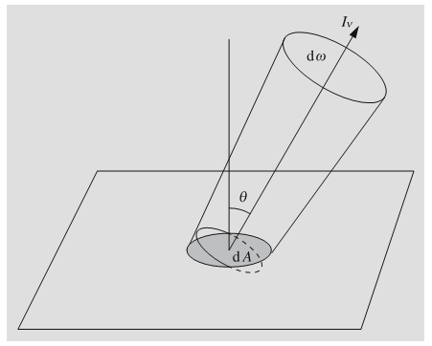
Intensidad específica – Brillo espectral

Slide 5
Intensidad total – Brillo superficial

Slide 6
Densidad de flujo / Flujo
Es más relevante desde el punto de vista observacional.
Representa la cantidad de energía por unidad de tiempo (y de frecuencia) que atraviesa una determinada área.
Sus unidades son W m⁻² Hz⁻¹ (o W m⁻² si se incluyen todas las frecuencias).
Una medida habitual de flujo muy usada en astrofísica es el Jansky:

Slide 7
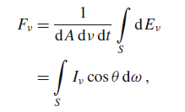
1 Jy = 10⁻²⁶ W m⁻² Hz⁻¹

Slide 8
Luminosidad y flujo
Llamamos Luminosidad de un astro L a la cantidad de energía por unidad de tiempo que emite (en todas direcciones y en todas las longitudes de onda). Se puede calcular también por unidad de frecuencia (L_{ν}).
El flujo q es, como vimos, la cantidad de energía que emite un astro por unidad de tiempo y por unidad de superficie. Si el astro es esférico y emite de forma isótropa:
L=4πR²q
El flujo recibido en la tierra f dependerá de la distancia al astro de forma que:
L= 4πR²q= 4πr²f
Es importante preguntarse “dónde” se calcula el flujo.

Slide 9
Fuentes extensas y brillo superficial
Si la fuente no es puntual sino extensa (podemos resolverla), se define el brillo superficial B como la energía por unidad de tiempo, de área y de ángulo sólido (flujo por unidad de ángulo sólido), de modo que:
f=∫B(Ω)dΩ
El ángulo sólido subtendido por una fuente disminuye en la misma proporción que el flujo, de modo que el brillo superfcial no depende de la distancia (app)
El brillo superficial se mide en unidades de W m⁻² Hz⁻¹ sterad⁻¹

Slide 10
Espectros
En realidad, todas estas magnitudes se pueden, como se ha visto, definir por unidad de frecuencia (o longitud de onda) o en determinados rangos de frecuencia (o longitud de onda)→ L_{ν}, q_{ν}, f_{ν}
Al flujo recibido en la tierra por unidad de frecuencia (o long. de onda) f_{ν} se le suele llamar “espectro” de la fuente.
Los espectros suelen estar compuestos por:
Contínuo
Líneas de emisión y/o absorción

Slide 11
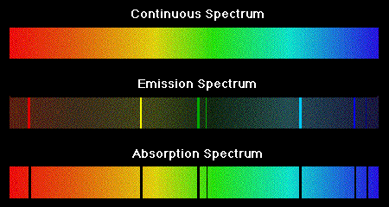

Slide 12
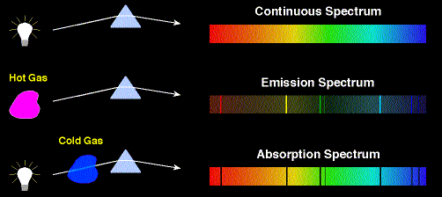

Slide 13
Líneas espectrales
Espectros atómicos - Transiciones electrónicas:
Saltos de electrones de unos niveles electrónicos a otros.
Espectros Moleculares:
Transiciones rotacionales
Transiciones vibracionales

Slide 14
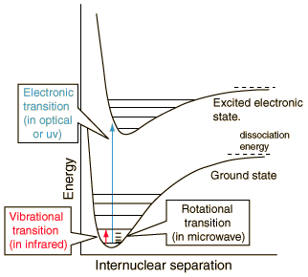

Slide 15
El espectro del hidrógeno
El espectro del hidrógeno tiene una estructura sencilla:
Serie de Balmer (Visible)
Serie de Lyman (UV)
Serie de Paschen,Brackett y Pfund

Slide 16
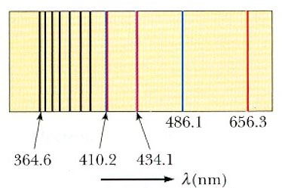

Slide 17
El átomo de Bohr (I)
La física clásica no puede explicar los espectros de líneas
En 1913 Niels Bohr propuso un modelo del átomo de hidrógeno basado en las siguientes hipótesis:
El electrón mueve en órbitas circulares alrededor del núcleo bajo la influencia de la fuerza electrostática
Sólo ciertas órbitas electrónicas son estables. El electrón en ellas no emite radiación
La radiación emitida/absorbida por un átomo cuando electrón salta de una órbita a otra tiene una frecuencia dada por:
hν=Ei - Ef
La condición para que una órbita sea estable es que:
L=mrv=nh/2π con n=1,2,3,….

Slide 18
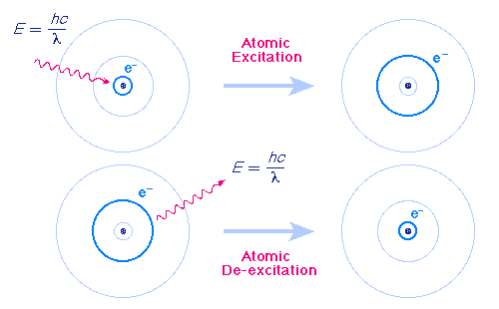

Slide 19
El átomo de Bohr (II)
El átomo de Bohr produce los siguientes resultados:

Slide 20
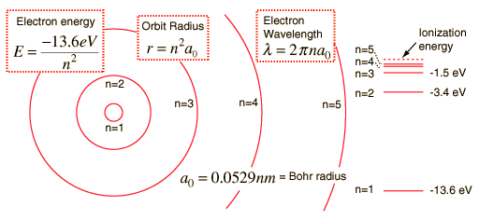

Slide 21
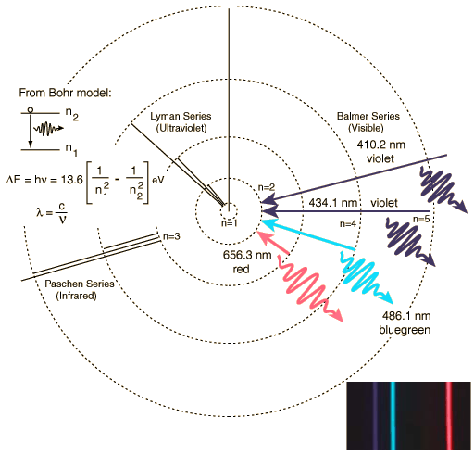
Bohr y el espectro del hidrógeno

Slide 22
La línea de 21 cm del hidrógeno
El átomo de hidrógeno tiene una línea muy característica con una longitud de 21 cm (1420 MHz) corresondiente a la estructura hiperfina del nivel fundamental (1s).
Esta radiación es capaz de atravesar el polvoriento medio interestelar mucho mejor que la radiación visible.
Fue predicha en 1944 por H. C. van der Hulst y observada por primera vez en 1951

Slide 25
Espectros moleculares
Las moléculas formadas por varias átomos presentan espectros debido a los distintos niveles energéticos producidos por los estados de rotación y/o vibración moleculares.
Estas transiciones suelen ser muy poco energéticas, en el rango IR, microondas o mm.

Slide 26
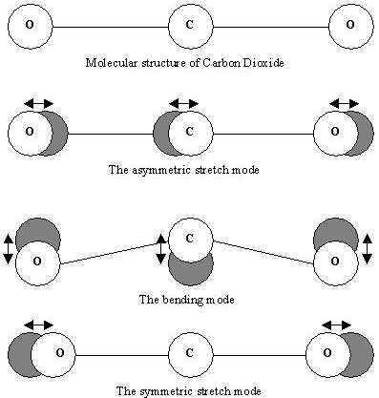

Slide 28
Fuentes de contínuo
Contínuo térmico (cuerpo negro)
Contínuo sincrotrón
Contínuo Compton inverso

Slide 29
El cuerpo negro
Imaginemos un cuerpo que absorbe toda la radiación que le llega. Típicamente la eficiencia no es tan grande (a~0.99), pero se puede encontrar algo que se comporta casi igual: Un agujero en una cavidad.

Slide 30
Radiación del cuerpo negro (II)
La luz emitida por un cuerpo negro escapaba a la explicación de la física clásica.
Kirchoff demostró que su espectro depende solo de la temperatura.
Leyes empíricas:
Ley del desplazamiento de Wien
Ley de Stefan-Boltzmann
Leyes teóricas:
Ley de Rayleigh-Jeans
Ley de Wien

Slide 31
Espectro del cuerpo negro
¿Cómo es la distribución de la energía que emite un cuerpo negro con la longitud de onda (o frecuencia) y la temperatura?

Slide 32
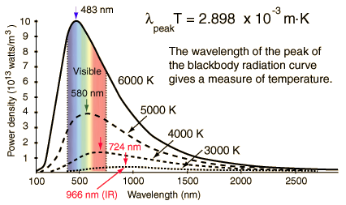
Ley de desplazamiento de Wien
La longitud de onda del máximo y la temperatura están relacionadas de forma que:

Slide 33
Ley de Stefan-Boltzmann
La potencia por unidad de area que emite un cuerpo negro depende de la temperatura con la ley:
W = σ ·T ⁴
con σ=5.670·10-8 (Wm⁻²K⁻⁴) (cte de Stefan-Boltzmann)

Slide 34
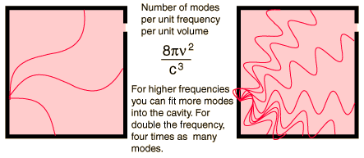
Ley de Rayleigh-Jeans
Rayleigh calculó el espectro del cuerpo negro teniendo en cuenta que:
El número de ondas estacionarias en una caja depende de la frecuencia como
La energía promedio de cada modo es E=kT

Slide 35
La ley de Rayleigh-Jeans y la catástrofe ultravioleta

Slide 36
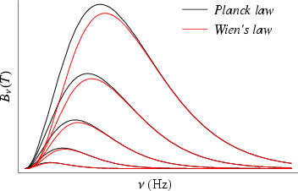
La Ley de Wien
En 1896, usando su ley del desplazamiento y la ley de Stefan-Boltzmann, Wien propone la siguiente ley:
E(λ )= (c₁ / λ⁵) / exp(c₂/λT)

Slide 37
La ley de Planck
El cuerpo negro emite radiación de forma isótropa con una intensidad específica (brillo) dado por:
Cuyas unidades son W m⁻² Hz⁻¹ strad⁻¹

Slide 38
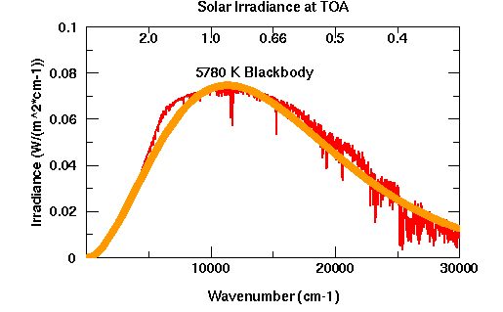
¿Cuerpos negros?

Slide 39
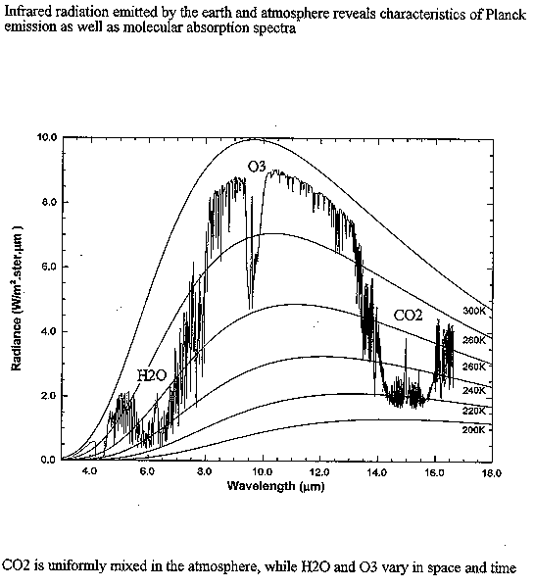

Slide 41
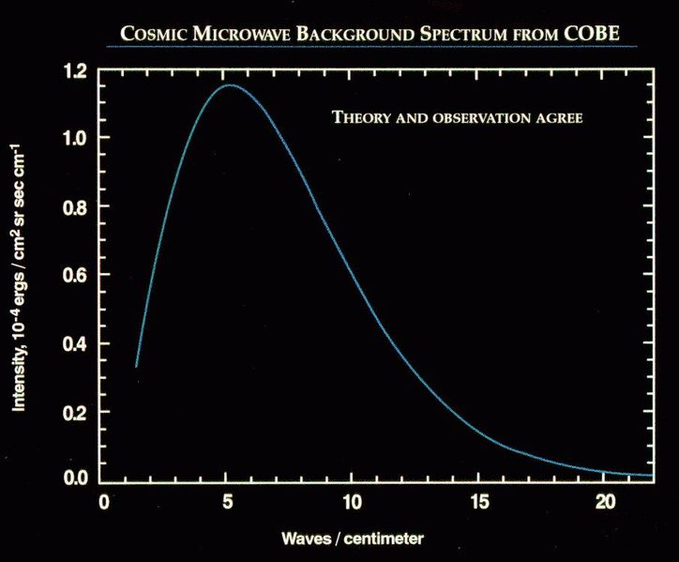
El mejor cuerpo negro: La radiación de fondo

Slide 42
Radiación sincrotrón
Una partícula cargada que se mueve a velocidad relativista en el seno de un campo magnético describe una órbita helicoidal y emite radiación.
La emisión sincrotrón está polarizada

Slide 43
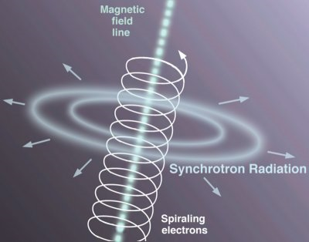

Slide 44
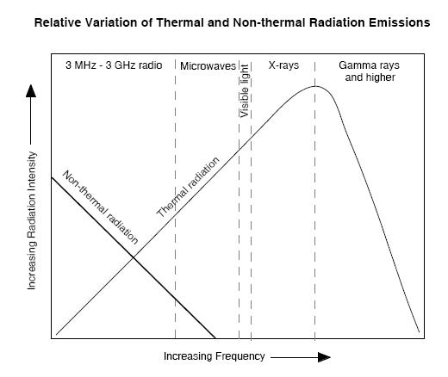

Slide 45
Emisión estimulada - Másers
Los Masers (Microwave Amplified Stimulated Emission of Radiation) son lugares donde la emisión de algunas líneas moleculares son amplificadas:
Inversión de población
Radiación estimulante
Ej. Máser de H₂O a 22 GHz (línea más brillante en radio)

Slide 46
Luminosidad, tamaño y temperatura
La luminosidad de una estrella, si suponemos que emite como un cuerpo negro, puede escribirse como:
L=4πR² σT⁴
Las estrellas son más brillantes porque:
Son más grandes
Son más calientes
Esta temperatura se llama “temperatura efectiva”

Slide 47
El brillo de las estrellas
El brillo de las estrellas se mide en magnitudes desde el siglo II a.C.
Hiparco de Alejandría definió las magnitudes de forma que las más brillantes fueran de magnitud 1 y las menos brillantes (a simple vista) de magnitud 6.
Este sistema (aunque cuantificado y sitematizado) sigue en uso hoy, 22 siglos después !!!!!

Slide 48
Magnitud aparente
Pogson se dio cuenta de que 5 magnitudes de diferencia equivalen a un factor 100 en brillo, y que 2.5⁵~100.
Se define la magnitud aparente de una estrella como:
m=-2.5 log (f/f₀)
La constante f₀ define el cero de la escala.
Durante mucho tiempo se usó la estrella Vega como cero de la escala.

Slide 49
Colores y filtros
La magnitud suele calcularse en un rango más o menos amplio de longitudes de onda. La diferencia de estas magnitudes en determinados filtros se llaman “índices de color” o simplemente “colores”.
Se define un sistema de filtros fotométricos: (UBVRI Johnson →m_{U}, m_{B}, etc..)
Filtro | Color | Rango
U | Ultravioleta | 300-400 nm
B | Azul | 360-550 nm
V | Visible | 480-680 nm
R | Rojo | 530-950 nm
I | Infrarrojo | 700-1200 nm

Slide 50
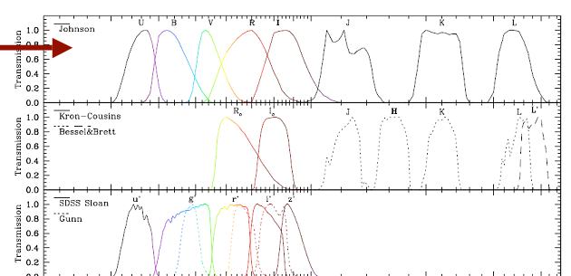

Slide 51
Magnitud absoluta
La magnitud aparente no nos informa del brillo intrínseco de la estrella, puesto que dos estrellas igual de brillantes tendrán magnitudes diferentes si se encuentran a distintas distancias.
Para eliminar el efecto de la distancia, se define la Magnitud absoluta como la que tendría la estrella si estuviera a una distancia de 10 parsecs.
Como el flujo disminuye con el cuadrado de la distancia, se tiene que, a 10pc el flujo es: f₁₀=fr²/10². Entonces
M=-2.5 log (fr²/10²)=m-5 log(r)+5
El efecto de la distancia en la magnitud es:
m-M=5 log(r)-5 Módulo de distancia
Si, de algún modo podemos saber el brillo intrínseco de un astro (su magnitud absoluta), midiendo su magnitud aparente podemos calcular su distancia → Candelas standard

Slide 52
Brillo superficial … otra vez
Cuando tenemos una fuente extensa, para definir la magnitud en lugar del flujo usamos la intensidad. El resultado viene dado en “magnitudes por segundo de arco al cuadrado”:
μ=-2.5 log (I/f₀)
Si medimos una magnitud m en un ángulo sólido Ω, se tiene que: μ=m+2.5 log Ω
Como el ángulo sólido disminuye con la distancia igual que el flujo, el brillo superficial no depende de la distancia !!!

Slide 53
Extinción y enrojecimiento
En realidad, el medio interestelar no es completamente transparente, sino que contiene polvo, gas, etc.. Esto hace que parte de la luz se pierde en el camino (se absorbe).
m-M=5log r – 5 +ar = 5log r -5 +A
Donde a representa la extinción en magnitudes por unidad de distancia (del orden de 2 mag/kpc).
Además, la luz azul se extingue más que la roja, de forma que los objetos más lejanos están más enrojecidos.
Se define el exceso de color E(B-V) como la diferencia entre las magnitudes B y V intrínsecas y observadas:
B-V=(B-V)₀+E(B-V)
El exceso de color y la extinción en V están muy relacionadas de forma que: A_{V}/E(B-V)~3.0

